Slide 1
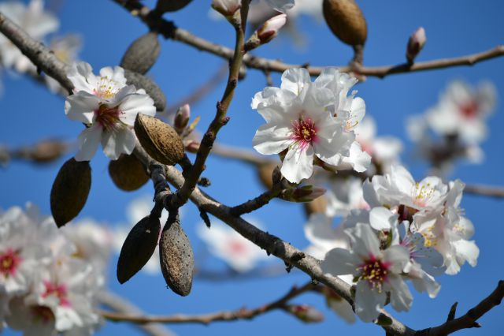
El Almendro

Slide 2
Texto
Ámbitos de uso: géneros
Estructuras o modelos textuales

Slide 3
Para clasificar los textos tenemos que tener en cuenta que todo texto tiene una estructura o forma establecida que se llama “secuencia textual” o “modalidad textual”. Ésta tiene en cuenta los siguientes elementos: emisor, receptor, intención comunicativa del emisor, contexto o situación comunicativa y forma o esquema textual. Así, se distinguen los siguientes modelos textuales: diapo 6.
Por otra parte, los textos también se suelen clasificar siguiendo otros criterios como el registro que se utilice (oral – escrito, técnico – literario, formal – informal, etc.) o el ámbito de uso (personal, académico, jurídico, institucional, etc.).
Sin embargo, en los textos se mezclan todos los factores de los que hemos hablado: modelo textual, registro y ámbito de uso. Así, por ejemplo, un texto puede ser: narrativo, escrito y literario a la vez.
Por último, sólo nos faltaría añadir el concepto de género que es un tipo o prototipo textual que concreta mucho más al texto. Así pueden darse los siguientes géneros correspondientes a los distintos tipos de textos: diapo 5.

Slide 4
Ámbitos de uso
Ámbito humanístico
Ámbito científico-técnico
Ámbito literario
Ámbito periodístico
Ámbito jurídicos y administrativo
Ámbito publicitario
Otros…

Slide 5
Pueden darse los siguientes géneros correspondientes a los distintos tipos de textos:
Textos humanísticos: ensayo, discurso…
Textos científico-técnicos: prospecto médico, libro de texto, artículo divulgativo…
Textos literarios: cuento, novela, poema, sainete…
Textos periodísticos: noticia, artículo de opinión, reportaje…
Textos jurídicos y administrativos: carta administrativa, decreto, instancia, leyes,…
Textos publicitarios: anuncio, cartel…

Slide 6
Estructuras o modelos textuales
Descripción,
Narración,
Diálogo,
Exposición,
Argumentación y
Prescripción (dentro de exposición).

Slide 7
DESCRIPCIÓN
Describir es explicar, de forma detallada y ordenada, cómo son las personas, los lugares o los objetos. La descripción sirve sobre todo para ambientar la acción y crear una atmósfera que haga más creíbles los hechos que se narran. Muchas veces, las descripciones contribuyen a detener la acción y preparar el escenario de los hechos que siguen.
Cómo se hace una descripción
Hay que observar con mucha atención y seleccionar los detalles más importantes.
Después de seleccionar los detalles, hay que organizar los datos siguiendo un orden: - De lo general a lo particular o al contrario. - De los primeros planos al fondo o al contrario. - De dentro a fuera o al contrario. - De izquierda a derecha o al revés.
Al describir hay que situar los objetos en el espacio con precisión. Se usarán expresiones como a la derecha, junto a, al fondo, detrás de, en el centro, alrededor...

Slide 8
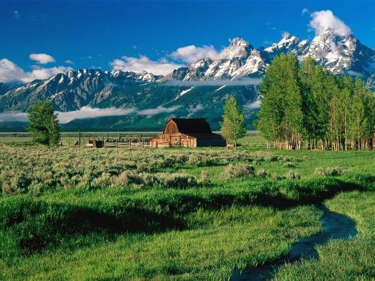
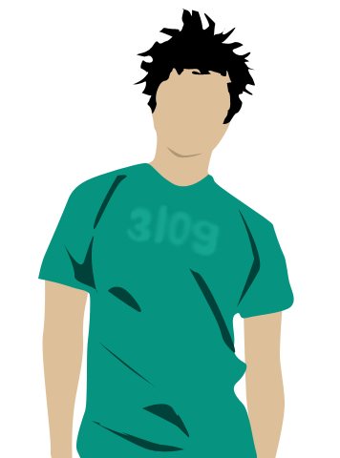

Slide 9
DESCRIPCIÓN
RETRATO: Atiende a la caracterización de personajes por sus rasgos físicos y psíquicos.
ETOPEYA: Se centra únicamente en el carácter, el pensamiento y los aspectos psíquicos.
PROSOPOGRAFÍA: La descripción se limita a la fisonomía, constitución corporal e indumentaria.
CARICATURA: Descripción en la que se deforman los rasgos con una intención crítica o humorística.
TOPOGRAFÍA: Descripción de paisajes o de ambientes.

Slide 10
Fragmento de Tormento de
Benito Pérez Galdós
Tengo muy presente la fisonomía del clérigo, a quien vi muchas veces paseando por la Ronda de Valencia con los hijos de su sobrina, y algunas cargado de una voluminosa y pesada capa pluvial en no recuerdo qué procesiones.
Era delgado y enjuto, como la fruta del algarrobo, la cara tan reseca y los carrillos tan vacíos, que cuando chupaba un cigarro parecía que los flácidos labios se le metían hasta la laringe; los ojos de ardilla, vivísimos y saltones, la estatura muy alta, con mucha energía física, ágil y dispuesto para todo; de trato llano y festivo, y costumbres tan puras como pueden serlo las de un ángel.
Sabía muchos cuentos y anécdotas mil, reales o inventadas, dicharachos de frailes, de soldados, de monjas, de cazadores, de navegantes, y de todo ello solía esmaltar su conversación, sin excluir el género picante siempre que no lo fuera con exceso. Sabía tocar la guitarra, pero rarísima vez cogía en sus benditas manos el profano instrumento, como no fuera en un arranque de inocente jovialidad para dar gusto a sus sobrinas cuando tenían convidados de confianza.
Este hombre tan bueno revestía su ser comúnmente de formas tan estrafalarias en la conversación y en las maneras, que muchos no sabían distinguir en él la verdad de la extravagancia, y le tenían por menos perfecto de lo que realmente era. Un santo chiflado llamábale su sobrino.
Fragmento de La Regenta de
L. Alas Clarín
"Sin confesárselo, sentía a veces desmayos de la voluntad y de la fe en sí mismo que le daban escalofríos; pensaba en tales momentos que acaso él no sería jamás nada de aquello a que había aspirado, que tal vez el límite de su carrera sería el estado actual o un mal obispado en la vejez, todo un sarcasmo. Cuando estas ideas lo sobrecogían, para vencerlas y olvidarlas se entregaba con furor al goce de lo presente, del poderío que tenía en la mano; devoraba su presa, La Vetusta levítica, como el león enjaulado los pedazos ruines de carne que el domador le arroja."

Slide 11
Fragmento de Don Quijote de La Mancha, de Cervantes
Su nombre es Dulcinea; (...) su hermosura, sobrehumana, pues en ella se vienen a hacer verdaderos todos los imposibles y quiméricos atributos de la belleza que los poetas dan a sus damas: que sus cabellos son oro, su frente campos elíseos, sus cejas arcos del cielo, sus ojos soles, sus mejillas rosas, sus labios corales, perlas sus dientes, alabastro su cuello, mármol su pecho, marfil sus manos, su blancura nieve,
Descripción de una cueva
(Pío Baroja)
A la izquierda se abría la enorme boca de la cueva, por la cual no se distinguían más que sombras. Al acostumbrarse la pupila, se iba viendo en el suelo, como una sábana negra que corría a todo lo largo de la gruta, el arroyo del infierno, "Infernuco-erreca", que palpitaba con un temblor misterioso. En la oscuridad de la caverna brillaba, muy en el fondo, la luz de una antorcha que agitaba alguien al ir y venir. Unos cuantos murciélagos volaban a su alrededor; de cuando en cuando se oía el batir de las alas de una lechuza y su chirrido áspero y estridente.

Slide 12
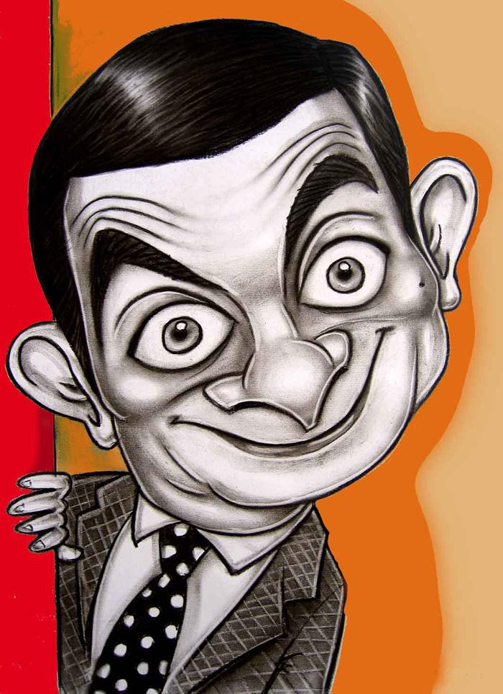
Soneto de Quevedo
Érase un hombre a una nariz pegado, érase una nariz superlativa, érase una alquitara medio viva , érase un peje espada muy barbado. Era un reloj de sol mal encarado, érase un elefante boca arriba, érase una nariz sayón y escriba , era Ovidio Nasón más narizado. Érase un espolón de una galera, érase una pirámide de Egipto, las doce Tribus de narices era. Érase un naricísimo infinito, frisón archinariz, caratulera
sabañón garrafal, morado y frito.

Slide 13
Narración
Se denomina narración al relato de hechos en los que intervienen personajes y que se desarrollan en el espacio y en el tiempo. Los hechos son contados por un narrador.
Las características del texto narrativo:
La estructura básica de este tipo de texto es la organización temporal. En la narración clásica pueden distinguirse tres segmentos: situación inicial, complicación (nudo) y desenlace.
Tipos de Narrador: Narrador protagonista, Narrador omnisciente y Narrador testigo
Personajes: Son quienes realizan las acciones. Se puede distinguir entre personajes principales y secundarios. Los personajes principales son los protagonistas y el resto son los secundarios, también hay antagonistas. Al analizar una obra literaria es importante no solo identificar al protagonista y a los demás personajes sino también caracterizarlos. Los alumnos tienen que reflexionar sobre cómo son los personajes, que refleja cada uno, qué importancia tienen en el cuento. Con sus intervenciones y actuaciones dentro de la narración, los personajes revelan una norma de conducta, un comportamiento a seguir.
Espacio: Es el lugar donde se desarrolla la acción.
Tiempo: En la narración se hace referencia a la duración de la acción y a la época en la que se desarrolla.
Acción: Formada por la serie de acontecimientos simultáneos o sucesivos, reales o imaginarios, entrelazados en la trama del argumento. Hay hechos más importantes que son los Núcleos y que corresponden a los momentos más relevantes del relato: inicio, momento culminante o nudo y un hecho final que contiene el desenlace de lo sucedido. Las otras acciones se denominan secundarias o menores.

Slide 14
Microrrelato
Yo siempre conmigo
Me abandoné a la placidez del sueño y, cuando regresé a la vigilia, me vi empapado y temblando de miedo.
Me perdí detrás de una mujer y, cuando me di cuenta, estaba desnudo y sin un centavo. Me dejé flotar en el vaivén de las olas y, cuando volví en mí, me hacían respiración artificial.
Definitivamente, no puedo dejarme solo. (Raúl Brasca, Todo tiempo futuro fue peor, Thule Ediciones, Barcelona, 2004).

Slide 15
Fábula
El joven y el lobo (Esopo)
Un joven pastor, que cuidaba un rebaño de ovejas cerca de una villa, alarmó a los habitantes tres o cuatro veces gritando: -¡El lobo, el lobo! Pero cuando los vecinos llegaban a ayudarle, se reía viendo sus preocupaciones. Mas el lobo, un día de tantos, sí llegó de verdad. El joven pastor, ahora alarmado él mismo, gritaba lleno de terror: -Por favor, vengan y ayúdenme; el lobo está matando a las ovejas. Pero ya nadie puso atención a sus gritos, y mucho menos pensar en acudir a auxiliarlo. Y el lobo, viendo que no había razón para temer mal alguno, hirió y destrozó a su antojo todo el rebaño.
“Al mentiroso nunca se le cree, aun cuando diga la verdad”.

Slide 16
Novela
No perdamos la perspectiva, yo ya estoy harta de decirlo, es lo único importante. Doña Rosa va y viene por entre las mesas del café, tropezando a los clientes con su tremendo trasero. Doña Rosa dice con frecuencia leñe y nos ha merengao. Para Doña Rosa, el mundo es su café, y alrededor de su café, todo lo demás. Hay quien dice que a Doña Rosa le brillan los ojillos cuando viene la primavera y las muchachas empiezan a andar de manga corta. Yo creo que todo eso son habladurías: Doña Rosa no hubiera soltado jamás un buen amadeo de plata por nada de este mundo. Ni con primavera ni sin ella. A doña Rosa lo que le gusta es arrastrar sus arrobas, sin más ni más, por entre las mesas.
[...]
Don Leonardo Meléndez debe seis mil duros a Segundo Segura, el limpia. El limpia, que es un grullo raquítico y entumecido, estuvo ahorrando durante un montón de años para después prestárselo todo a Don Leonardo. Le está bien empleado lo que le pasa. Don Leonardo es un punto que vive del sable y de planear negocios que después nunca salen. No es que salgan mal, no; es que, simplemente, no salen, ni bien ni mal. Don Leonardo lleva unas corbatas muy lucidas y se da fijador en el pelo, un fijador muy perfumado que huele desde lejos. Tiene aires de gran señor y un aplomo inmenso, un aplomo de hombre muy corrido. A mí no me parece que la haya corrido demasiado, pero la verdad es que sus ademanes son los de un hombre a quien nunca faltaron cinco duros en la cartera. »
CELA (Camilo José), La colmena, Madrid, Cátedra, 1998, pp. 45-47.

Slide 17
Cuento
Había una vez una niña muy bonita. Su madre le había hecho una capa roja y la muchachita la llevaba tan a menudo que todo el mundo la llamaba Caperucita Roja.
Un día, su madre le pidió que llevase unos pasteles a su abuela que vivía al otro lado del bosque, recomendándole que no se entretuviese por el camino, pues cruzar el bosque era muy peligroso, ya que siempre andaba acechando por allí el lobo.
Caperucita Roja recogió la cesta con los pasteles y se puso en camino. La niña tenía que atravesar el bosque para llegar a casa de la Abuelita, pero no le daba miedo porque allí siempre se encontraba con muchos amigos: los pájaros, las ardillas...
De repente vio al lobo, que era enorme, delante de ella.
- ¿A dónde vas, niña?- le preguntó el lobo con su voz ronca.
- A casa de mi Abuelita- le dijo Caperucita.
- No está lejos- pensó el lobo para sí, dándose media vuelta.
Caperucita puso su cesta en la hierba y se entretuvo cogiendo flores: - El lobo se ha ido -pensó-, no tengo nada que temer. La abuela se pondrá muy contenta cuando le lleve un hermoso ramo de flores además de los pasteles.
Mientras tanto, el lobo se fue a casa de la Abuelita, llamó suavemente a la puerta y la anciana le abrió pensando que era Caperucita. Un cazador que pasaba por allí había observado la llegada del lobo.
El lobo devoró a la Abuelita y se puso el gorro rosa de la desdichada, se metió en la cama y cerró los ojos. ..

Slide 18
Diálogo
El diálogo es una modalidad del discurso oral y escrito en la que se comunican entre dos o más personas, en un intercambio de ideas por cualquier medio.
Un diálogo puede consistir desde una amable conversación hasta una acalorada discusión sostenida entre los interlocutores, y es empleado en géneros literarios como la novela, el cuento, la fábula, el teatro o la poesía. En una obra literaria, un buen diálogo permite definir el carácter de los personajes: la palabra revela intenciones y estados de ánimo, en definitiva, lo que no se puede ver, y en ello radica su importancia. Esta modalidad exige un gran esfuerzo de creación, ya que obliga a penetrar en el pensamiento del personajes, como en el caso de Edipo Rey de Sófocles.
También se utiliza en el ámbito periodístico para conocer a un personaje. A este tipo de texto se le llama entrevista.

Slide 19
Estilo directo:
reproduce las palabras exactas de los interlocutores, para indicarlo se colocan guiones, o bien se encierran las expresiones textuales entre comillas. Un ejemplo de lo anteriormente explicado lo encuentras en la obra de Eduardo Mendoza La ciudad de los prodigios:
- ¿Qué hora es? - preguntó Onofre.
- Las cinco y media, poco más o menos - respondió el cura -. Eh, ¿qué haces? -agregó viendo que Onofre intentaba levantarse.
- He de ir a la Exposición -respondió éste.
- Olvídate de la Exposición. Tendrá que pasar sin ti -dijo mosén Bizancio.
Estilo indirecto:
reproduce la conversación pero no de forma textual. Observa este ejemplo en la obra de Miguel Delibes El hereje:
Don Bernardo replicaba que las cosas marchaban solas y había que dejarlas; que el secreto de la vida estribaba en poner las cosas a funcionar y dejarlas luego para que avanzasen a su ritmo. Pero Ignacio argumentaba que tenía el almacén abandonado y que a Dionisio Manrique le faltaban luces para sustituirle.

Slide 20
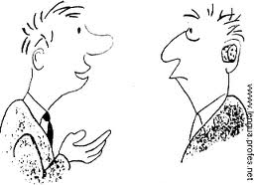

Slide 21
DIÁLOGO INFORMAL
PARA QUEDAR CON UN AMIGO
A.-Hola, Juan. ¿Qué tal?
B.-Muy bien, ¿y tú?
A.-Bien también. Ya hace tiempo que no nos vemos.
B.-Pues sí, la verdad. ¿Qué tal si quedamos un día de estos?
A.-Vale. Podemos ir al cine, ¿no? Ponen una película muy buena en el Rex.
B.-De acuerdo. ¿Cómo quedamos?
A.-¿Nos vemos este viernes?
B.-No, lo siento. El viernes no puedo. Es que tengo que llevar a los niños a una fiesta de cumpleños de un amiguito. ¿Qué tal el sábado?
A.-El sábado no me viene bien a mí. ¿Y el domingo?
B.-¿El domingo por la tarde o por la noche?
A.-Por la tarde, ¿no? Es que yo tengo que levantarme temprano el lunes.
B.-Bueno. ¿A qué hora quedamos?
A.-¿Qué tal a las 3:30, después de comer?
B.-Mejor un poco más tarde, a las 4:30. Los domingos siempre me echo la siesta.
A.-Vale. ¿Y dónde quedamos? ¿Te recojo en casa?
B.-Está bien. Entonces te pasas por mi casa el domingo a las 4:30, ¿no?
A.-Sí. Bueno, hasta el domingo, que me tengo que ir.
B.-Adiós, hasta luego.
DIÁLOGO FORMAL
PARA CONCERTAR UNA CITA
A.-Hola, buenos días.
B.-Buenos días. ¿Qué deseaba?
A.-Quería ver al Sr. Hernández.
B.-Pues en este momento está ocupado.
A.-¿Cuándo podría verlo para hablar con él?
B.-Pues... vamos a ver. ¿Qué tal mañana por la mañana?
A.-¿A qué hora?
B.-¿Le viene bien a las 9:30?
A.-No, lo siento. A esa hora no puedo. Es que tengo un compromiso. Mejor un poco más tarde.
B.-¿A las 12:30 entonces?
A.-Sí, muy bien.
B.-¿Su nombre, por favor?
A.-Soy Emilio López. Él ya me conoce.
B.-De acuerdo. Entonces mañana a las 12:30 lo esperamos.
A.-Muy bien. Gracias y hasta mañana.
B.-Gracias a usted. Hasta luego.

Slide 22
Entrevista
Si digo que Melendi es un tipo serio, tal vez no me crea la gente. Quizá sea cierto eso que él dice de que la fama le ha cosido una careta. Pero es así. Melendi un tipo serio con las cosas importantes y listo. Que da cercanía y con un gran sentido del humor, que le permite reírse de cosas que a otros acomplejan. Eso lo hace más humano y más grande.
Lo primero, Melendi, es lo primero. Y aunque seamos universitarios y tengamos fama de fiesteros y de juerguistas, tenemos educación. Me he enterado de que tu perro andaba de terapia de psicólogo, ¿Qué tal anda?
(Risas). Ya no va al psicólogo, lo va superando (risas). Lo va superando, ya está mucho mejor.
¿Y qué tal el concierto en el Madrid Arena? ¿Llenazo no?
La verdad es que todo muy bien. 5000 personas y disfruté mucho.
¿Nervioso?
Hombre, nervioso solo los quince minutos antes de saltar al escenario…
Pero eso con el puré ese de verduras que te tomas antes de los conciertos…
(Risas) Sí,sí. Con el puré de verduras, superado.
¿Y la gira en general de “Curiosa la cara de tu padre”, cómo la valoras?
La gira muy bien, la verdad que estábamos ahí un poco a la expectativa porque el cd es mucho más distintos que los anteriores, era mucho más rockero. Estábamos esperando ahí a ver como lo aceptaba la gente. Y de momento muy bien tío, de puta madre.
Efectivamente, este CD es muy diferente, más rockero. Pero ¿cómo lo ves tú? ¿Es lo que quieres hacer?
Es que, la verdad, uno no puede decir lo que le va a salir cuando está componiendo. Al principio yo componía mucho con guitarra española. Y me cansé bastante. Empecé a coger la acústica, empecé también a coger la eléctrica y, aunque los temas más o menos sean los mismos o hables un poco de las mismas cosas, el sonido cambia bastante, quieras que no. Creo que hay que hacer las cosas como te salgan. Nosotros lo hicimos así y salió esto. Los discos que vengan dependerán de si cojo la española o sigo en esta línea.
Hombre, yo creo que deberías seguir con la acústica, con la eléctrica…
Sí, a mí me gusta más. Me gusta más y en el escenario y a la hora de componer las canciones estoy más cómodo tío.
Tienes en una de las canciones una frase que dice “la fama me ha cosido una careta que solo puedo quitarme en carnavales”, ¿Qué estas reivindicando o echando en cara?
Quiero decir que desde que yo empecé han surgido sobre mí muchísimos rumores, muchísimas historias, unas ciertas y otras son mentira…
… / …

Slide 23
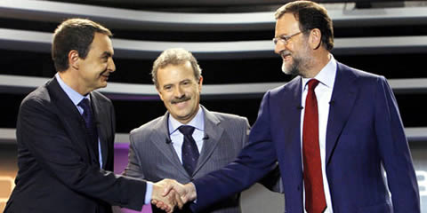
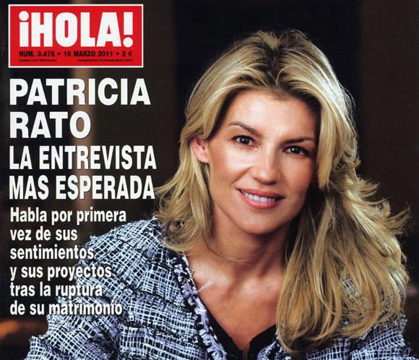
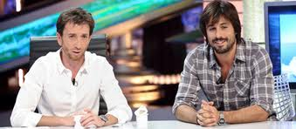

Slide 24
Teatro
Doña Paula.-Siempre hemos odiado nuestra época y hemos admirado esta generación nueva, fuerte, sana, valiente y llena de bondad...
Doña Matilde.-¡Qué hombres los de antes, que se morían en seguida!
Doña Paula.-A mí, el mío me duró solamente un día y medio. Nos casamos por la mañana, pasamos juntos la noche de bodas y a la mañana siguiente se murió.
Doña Matilde.-Y es que se ponían viejos en seguida. Yo tuve la suerte de que el mío me durase un mes y cinco días, a base de fomentos. Pero ya te acordarás, Paula. Tenía veintidós años y llevaba una barba larga, ya un poco canosa... Y tosía como un condenado.
Maribel y la extraña familia, Miguel Mihura (Pág. 67).

Slide 25
Argumentación: En el texto argumentativo el emisor tiene dos propósitos: tomar posición sobre un tema dado (defender una idea aportando razones) y a la vez, influir sobre sus interlocutores respecto de ese tema.
ELEMENTOS DE LA ARGUMENTACIÓN:
TEMA sobre el que se argumenta, TESIS u opinión sobre el tema y
ARGUMENTOS o razones (racionales u objetivos y afectivos o persuasivos)
ESTRUCTURA (Partes en las que se divide):
1.- Introducción: hipótesis sobre un tema. (Planteamiento de un tema)
2.- Argumentación: Se exponen las razones o argumentos.
3.-Conclusión: Se plantea la tesis u opinión adoptada sobre el tema.
LENGUAJE:
Léxico valorativo (1ª pers), apelación al receptor para convencer (2ª pers),
Empleo de citas, ejemplos y comparaciones.
Uso de conectores y enlaces.
TIPOS:
Administrativos (solicitud, reclamación…) , periodísticos (artículo de opinión y carta al director)
y humanísticos (ensayo, discurso y texto publicitario)

Slide 26
Artículo de opinión
Sé bien que los grandes logros exigen grandes sacrificios. Y que la paz perdurable es aquella que se asienta en la generosidad. He tenido la suerte de vivir un momento de grandeza de este país, cuando, en la Transición, los españoles decidimos que ya estábamos hartos de ser diferentes, atrasados y cainitas, y nos pusimos de acuerdo para entrar juntos en el futuro.
Sé, por consiguiente, que, si de verdad hemos llegado al fin de ETA, habrá que esforzarse para estar a la altura de ese reto. Y amnistiar asesinos, por mucho que duela. Más aún: aunque, desde luego, creo necesario que los sicarios pidan perdón de manera pública, admito que no haya que perseguir su humillación; no se hará cabalgata de triunfo, no se les exhibirá atados al carro de los vencedores, como los antiguos romanos. Vivamos, convivamos y olvidemos por el futuro de nuestros hijos.
Ahora bien, olvidar a los asesinos no quiere decir olvidar los asesinatos. Debe ser evidente que ha ganado el Estado de derecho y que los ciudadanos están protegidos frente a los energúmenos, dos puntos que, la verdad, yo no tengo claros. Una cosa es ser generosos y otra cosa rendir el poder a los canallas: que los asesinos se pavoneen delante de las viudas de sus víctimas y que se consolide la ley de los bárbaros. Los tartazos que los abertzales han lanzado a Yolanda Barcina, la presidenta de Navarra, son un perfecto ejemplo de esa zafia bravuconería de matones. Pero lo peor no son los tartazos en sí, porque en todos los ámbitos sociales existen brutos, sino que Bildu no haya condenado el ataque. La misma Bildu que gobierna sobre miles de personas. ¿Generosidad y grandeza? Sí, pero de todos. Que empiecen por renegar de verdad de toda violencia. Mientras en el País Vasco sigan teniendo miedo los de siempre, el famoso proceso de paz será mentira.
Miedo, de ROSA MONTERO 01/11/2011

Slide 27
Discurso
Santiago de Chile 11 de septiembre de 1973
7:55 A.M. Radio Corporación
Habla el presidente de la República desde el Palacio de La Moneda. Informaciones confirmadas señalan que un sector de la marinería habría aislado Valparaíso y que la ciudad estaría ocupada, lo que significa un levantamiento contra el Gobierno, del Gobierno legítimamente constituido, del Gobierno que está amparado por la ley y la voluntad del ciudadano.
En estas circunstancias, llamo a todos los trabajadores. Que ocupen sus puestos de trabajo, que concurran a sus fábricas, que mantengan la calma y serenidad. Hasta este momento en Santiago no se ha producido ningún movimiento extraordinario de tropas y, según me ha informado el jefe de la Guarnición, Santiago estaría acuartelado y normal.
En todo caso yo estoy aquí, en el Palacio de Gobierno, y me quedaré aquí defendiendo al Gobierno que represento por voluntad del pueblo. Lo que deseo, esencialmente, es que los trabajadores estén atentos, vigilantes y que eviten provocaciones. Como primera etapa tenemos que ver la respuesta, que espero sea positiva, de los soldados de la Patria, que han jurado defender el régimen establecido que es la expresión de la voluntad ciudadana, y que cumplirán con la doctrina que prestigió a Chile y le prestigia el profesionalismo de las Fuerzas Armadas. En estas circunstancias, tengo la certeza de que los soldados sabrán cumplir con su obligación. De todas maneras, el pueblo y los trabajadores, fundamentalmente, deben estar movilizados activamente, pero en sus sitios de trabajo, escuchando el llamado que pueda hacerle y las instrucciones que les dé el compañero presidente de la República.
… /…
Salvador Allende

Slide 28
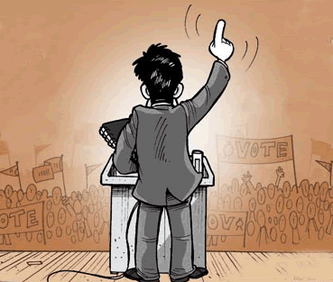

Slide 29
Exposición: El texto expositivo tiene como objetivo informar y difundir conocimientos (=enseñar =finalidad pedagógica) sobre un tema. La intención informativa hace que en los textos predomine la función referencial.
CARACTERÍSTICAS:
Claridad, objetividad y orden.
ESTRUCTURA (Partes en las que se divide):
Introducción, desarrollo y conclusión.
LENGUAJE:
Léxico preciso, palabras con un significado y tecnicismos.
Uso de ejemplos.
Empleo de conectores.
TIPOS:
DIVULGATIVOS, es decir, textos que informan sobre un tema de interés. Van dirigidos a un amplio sector de público, pues no exigen un conocimientos previos sobre el tema de la exposición (apuntes, libros de texto, enciclopedias, exámenes, conferencias, coleccionables…)
ESPECIALIZADOS, es decir , textos que tienen un grado de dificultad alto, pues exigen conocimientos previos amplios sobre el tema en cuestión (informes, leyes, artículos de investigación científica…)

Slide 30
Apuntes, libros de texto, enciclopedias, exámenes, conferencias…
Los flamencos son aves gregarias altamente especializadas, que habitan sistemas salinos de donde obtienen su alimento (compuesto generalmente de algas microscópicas e invertebrados) y materiales para desarrollar sus hábitos reproductivos. Las tres especies de flamencos sudamericanos obtienen su alimento desde el sedimento limoso del fondo de lagunas o espejos lacustre-salinos de salares, El pico del flamenco actúa como una bomba filtrante. El agua y los sedimentos superficiales pasan a través de lamelas en las que quedan depositadas las presas que ingieren. La alimentación consiste principalmente en diferentes especies de algas diatomeas, pequeños moluscos, crustáceos y larvas de algunos insectos...
Para ingerir el alimento, abren y cierran el pico constantemente produciendo un chasquido leve en el agua, y luego levantan la cabeza como para ingerir lo retenido por el pico. En ocasiones, se puede observar cierta agresividad entre los miembros de la misma especie y frente a las otras especies cuando está buscando su alimento, originada posiblemente por conflictos de territorialidad.
Omar Rocha, Los flamencos del altiplano boliviano. Alimentación

Slide 31
Leyes, informes, artículos de investigación científica…
Objetivos específicos de área o materia
1. Comprender discursos orales y escritos en los diversos contextos de la actividad social y cultural.
2. Utilizar el valenciano y el castellano para expresarse oralmente y por escrito, de forma coherente y adecuada en cada situación de comunicación y en los diversos contextos de la actividad social y cultural para tomar conciencia de los propios sentimientos e ideas, y para controlar la propia conducta.
3. Utilizar la lengua oral en la actividad social y cultural de forma adecuada a las distintas funciones y situaciones de comunicación, adoptando una actitud respetuosa y de cooperación.
4. Reconocer las diversas tipologías de los textos escritos, incluidas sus estructuras formales, mediante los que se produce la comunicación con las instituciones públicas, privadas y de la vida laboral, así como el uso correcto de los mismos.
5. Utilizar el valenciano y el castellano para adquirir nuevos conocimientos, para buscar, seleccionar y procesar información de manera eficaz en la actividad escolar y para redactar textos propios del ámbito académico.
6. Conocer y valorar como patrimonio de todos los españoles la riqueza lingüística y cultural de España, y considerar, adecuadamente y con respeto, las diferentes situaciones que originan las lenguas en contacto en las comunidades bilingües.
7. Apreciar las extraordinarias posibilidades que ofrece el castellano como lengua común para todas y todos los españoles y para las ciudadanas y ciudadanos de los países de habla castellana, en tanto que vehículo de comunicación y vertebración de una de las comunidades culturales más importantes del mundo.

Slide 32
En fin, aunque la clasificación de los textos te parezca muy compleja, debido a que en ella intervienen muchos factores, no es tan difícil de entender.
Lo importante cuando escribas un texto es que sepas qué vas a contar, a quién se lo vas a contar, cuál es tu intención comunicativa, qué modelo textual vas a seguir, qué registro emplearás y en qué ámbito de uso (contexto social) lo vas a insertar.

Slide 33
TAREA (Temporalización) | (2 SESIONES) “Conocer los diferentes tipos de textos y en concreto la narración, descripción y diálogo.” | ( 2 SESIONES) “Composición de diferentes textos que contengan narración, descripción y diálogo.”
ACTIVIDADES | 1ª) Explicación del profesor de los diferentes tipos de textos con un powerpoint. Comienzo de la clasificación. 2ª) Trabajo cooperativo: Clasificación por categorías de diferentes textos. | CASA: Descripción de un familiar mayor de 40 y menor de 60 años + Entrevista (diálogo) a este familiar. (Trabajo individual) 1ª) Trabajo cooperativo: Preparación de todos los elementos formales y temáticos de un cuento de Navidad (narración). Composición del cuento (Mínimo 2 hojas / máximo 3 hojas). 2ª) Trabajo cooperativo: Composición de un cuento (narración) de Navidad.
DESEMPEÑOS Y CRITERIOS DE EVALUACIÓN | AUTONOMÍA E INICIATIVA PERSONAL 22.3 Trabaja criterios de colaboración. COMPETENCIA SOCIAL Y CIUDADANA 38.3 Realiza su trabajo. LINGÜÍSTICA 100.5. Distingue diferentes tipos de texto. | AUTONOMÍA E INICIATIVA PERSONAL 22.3 Trabaja criterios de colaboración. COMPETENCIA SOCIAL Y CIUDADANA 38.3 Realiza su trabajo. APRENDER A APRENDER 8.5 Entiende un texto y es capaz de crear otro con coherencia, cohesión y adecuación a partir de él. LINGÜÍSTICA 100.4. Utiliza diferentes tipos de texto. 103.4. Aplica las reglas ortográficas.
HERRAMIENTAS | Rúbrica (Clasificación) (20%) Ficha coevaluación + observación (10%) | DESCRIPCIÓN + ENTREVISTA (20%) Rúbrica expresión escrita CUENTO (40%) Ficha coevaluación + observación (10%)

Slide 34
